Slide 1










PHILOSOPHY
TERCER PERIODO

Slide 2







SESIÓN 1

Slide 3







PROPÓSITO:
Participo activamente en la construcción y organización del acuerdo pedagógico integral y desarrollo actividades preliminares para reconocer la asignatura y su desarrollo (caracterizar portada del periodo, conocer el desempeño, tópicos y conceptos que se trabajarán durante el tercer periodo).

Slide 4


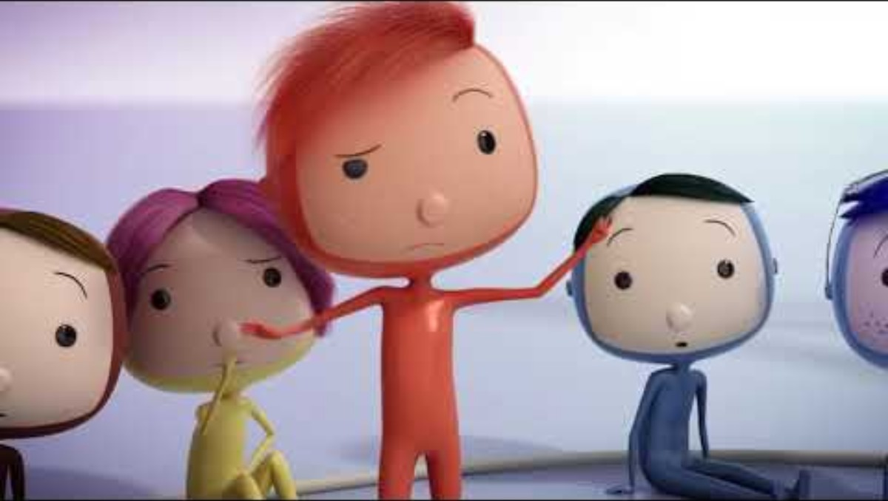






ACTIVADOR COGNITIVO
03.

Slide 5
Orientación de la atención: Construcción y socialización del encuadre pedagógico integral con la participación de los estudiantes pactando los acuerdos convivenciales y académicos durante los encuentros.
Se invita a los estudiantes a leer junto a la docente, el desempeño, el tópico y los conceptos a trabajar durante el tercer periodo, se les insta a identificar palabras desconocidas y se hace una socialización de estas. Finalmente, el alumnado caracteriza la portada del periodo.

Slide 6


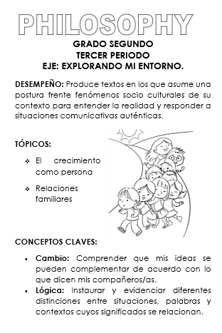


EN EL CUADERNO DE TRABAJO:

Slide 7




CIERRE: Lectura compartida del desempeño, el tópico y los conceptos a trabajar durante el tercer periodo. Decoración de la portada. Este producto se realizará en el cuaderno de Lectura crítica.

